Slide 1
Про́твино
— город на юге Московской области. С 18 августа 2008 года имеет статус наукограда России.

Slide 2
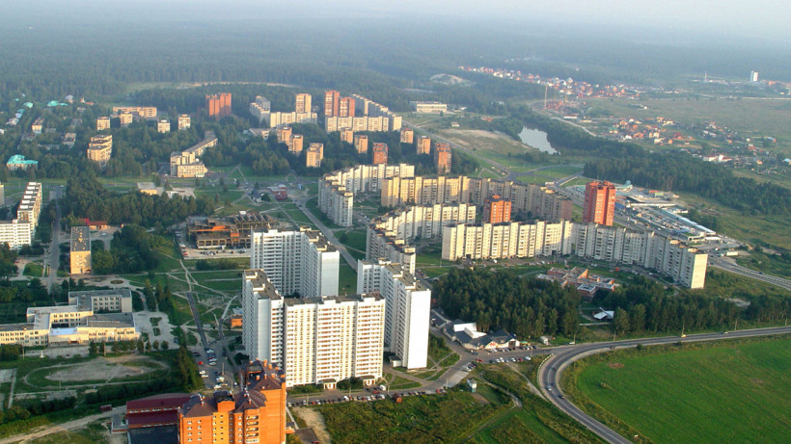
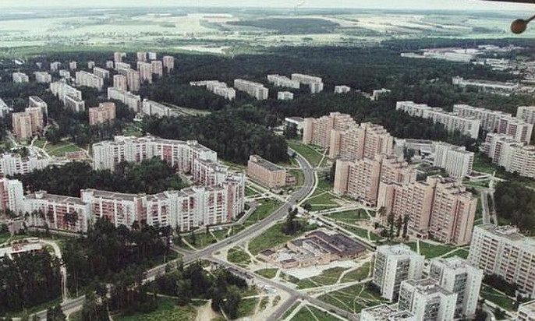
География
Город расположен на юге Московской области, на левом берегу реки Протвы, недалеко от её впадения в Оку, приблизительно в 15 км к западу от Серпухова и 98 км к югу от МКАД. На востоке граничит с Дашковским поселением Серпуховского муниципального района, на западе — с Жуковским районом Калужской области, а на юге по Протве — с Тарусским районом Калужской области.

Slide 3
Исторические факты
В годы Великой Отечественной войны на месте современного города находилась линия фронта.
В 1941 году в этих местах 49 Армия остановила немцев 13-го армейского корпуса группы армий "Центр", которые продвигались к Москве.
В 1960 году рядом с рекой Протвой началось строительство протонного ускорителя "У-70" и рабочего поселка с названием Серпухов-7.
В 1963 году в поселке был основан Институт физики высоких энергий.
В 1965 году населенный пункт получил статус рабочего поселка и название Протвино.
В 1960-70-е годы в поселке были построены комфортные многоквартирные дома и социальные объекты.
В 1989 году поселок Протвино получил статус города областного подчинения.
В 1990-е годы из-за сложной экономической ситуации в стране финансирования научных программ остановилось, многие ученые эмигрировали в развитые страны.
В 2008 году по постановлению правительства городу присвоили статус наукограда РФ.

Slide 4
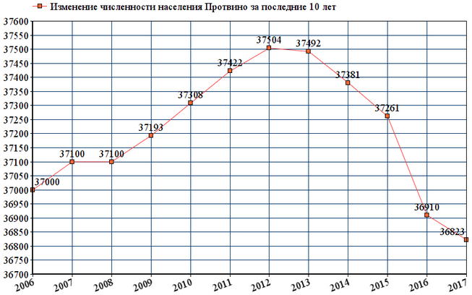
Численность населения
Данные по количеству населения получены от службы государственной статистики. График изменения численности горожан за последние 10 лет.
Общая численность жителей на 2018 год составляет 36,4 тысяч человек.
Данные с графика показывают небольшое падение численности населения с 37100 человек в 2007 году до 36400 человек в 2018 году.
На январь 2018 по числу жителей Протвино занимало 436 место из 1113 городов РФ.

Slide 5
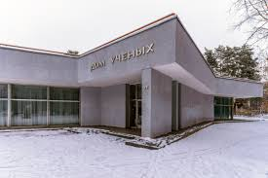
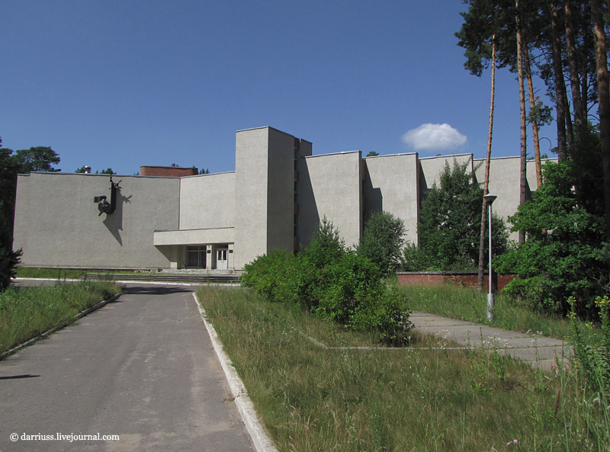
Дом учёных
Был открыт в 1972 году. Комплекс, состоящий из концертного зала, кафе, бара, каминного зала. Здание было награждено дипломом Госстроя СССР. В разное время в Доме бывали известнейшие люди: президент Франции Жорж Помпиду, учёный и общественный деятель Андрей Сахаров, поэт Арсений Тарковский и многие другие.
29 декабря 1979 года в Доме учёных в Протвино выступал Владимир Высоцкий.
Концерт в Доме учёных города Протвино Сергея Никитина и посиделки после него (20.02.1981)

Slide 6
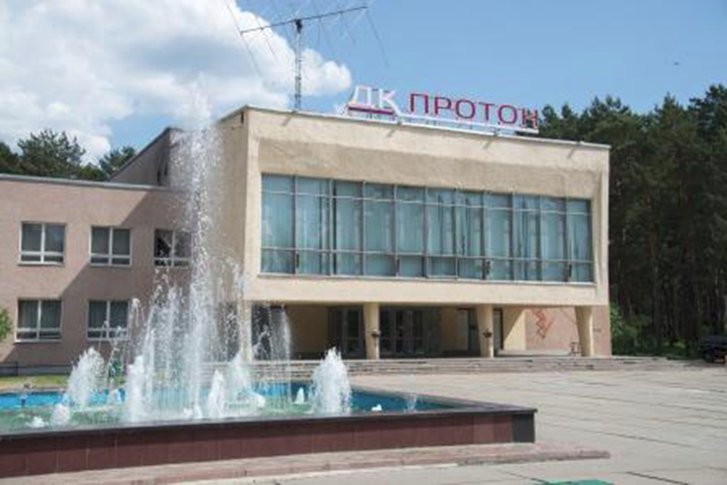
ДК “Протон”
Дом культуры «Протон» впервые открыл свои двери 7 ноября 1967 года во время первого торжественного собрания трудящихся города, посвященного 50-летию Великого Октября.
В настоящее время в Доме культуры 38 клубных формирований, которые посещают 1337 человек. Здесь располагаются коллективы актерского мастерства, хореографические коллективы, мастерская художественного творчества, вокально-инструментальный ансамбль, духовой оркестр, народный хор, вокальный коллектив, группа раннего разностороннего развития детей. Среди руководителей коллективов много молодых и талантливых людей.
В стенах Дома культуры, а также на его площади проходят самые яркие и значимые мероприятия не только городского, но и областного и всероссийского масштаба.

Slide 7
Ссылки:
https://bit.ly/33mQzQk - Дом учёных
http://dkproton.ru/ - ДК “Протон”
https://bit.ly/2IJlxtX - Протвино
https://gorodarus.ru/protvino.html - Протвино

Slide 8
Спасибо за внимание!

